Slide 1

SIMULATE ANNEALING
STUDIO DELLE PRESTAZIONI DEL QUANTUM ANNEALER D-WAVE
28 Settembre 2018
Prof. Giuseppe Vallone
Federico Berra
00/08

Slide 2
SIMULATE ANNEALING
QUANTUM ANNEALER
Indice
Indice:
Legge di Moore
Architettura del processore
Quantum Annealing
Simulated Annealing
Simulated Quantum Annealing
Simulazioni
Confronto tra algoritmi classici
Conclusioni
Federico Berra
Federico Berra
01/08
01/08

Slide 3
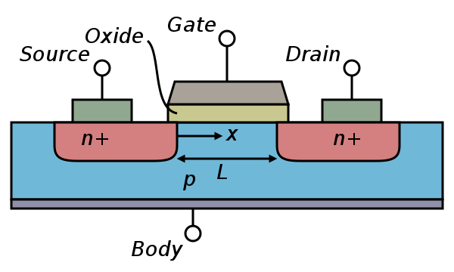
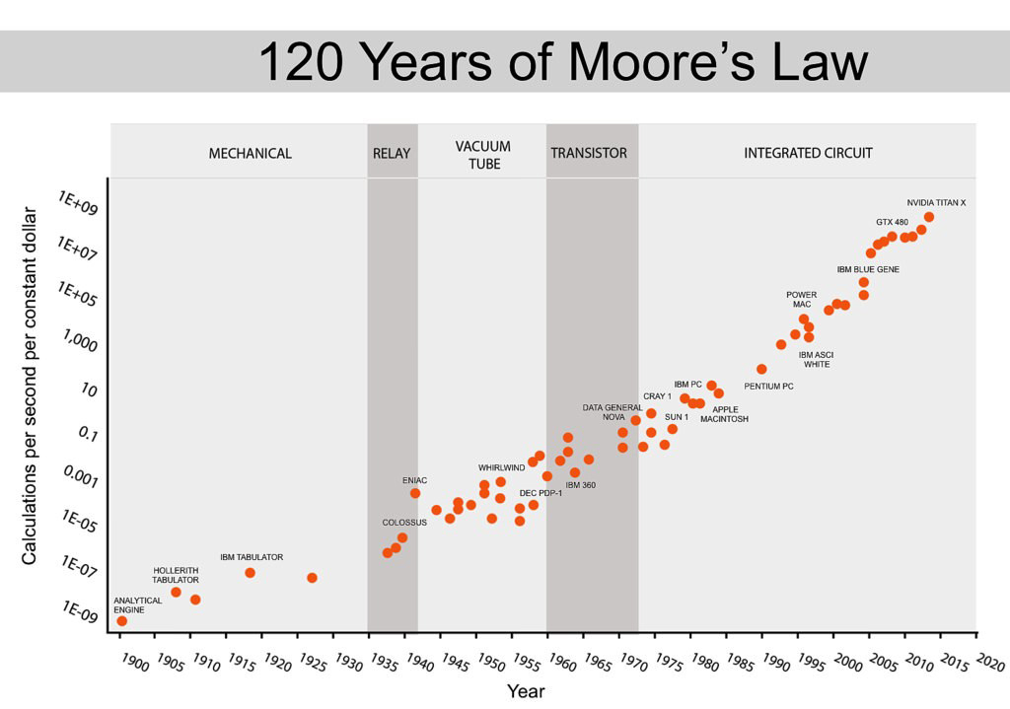
SIMULATE ANNEALING
QUANTUM ANNEALER
Legge di Moore
Federico Berra
02/08

Slide 4
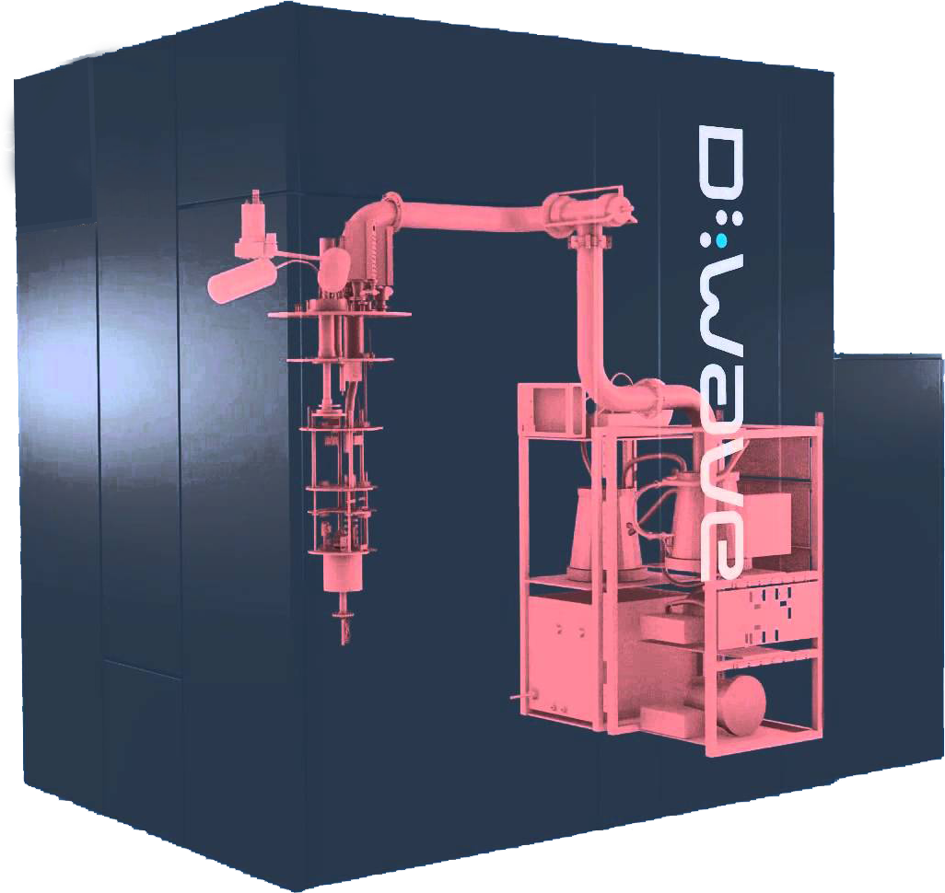
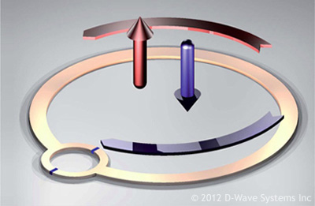
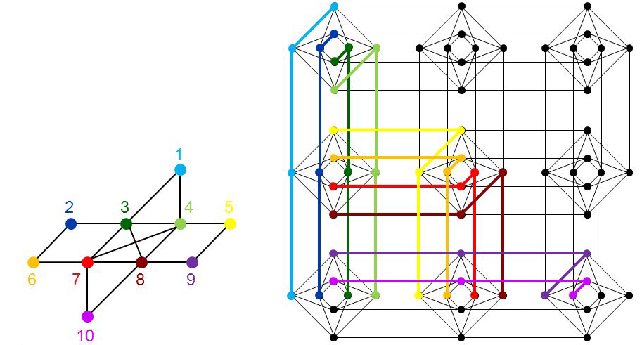
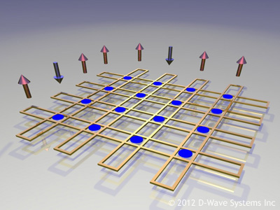
QUANTUM ANNEALER
Architettura del processore
Federico Berra
03/08

Slide 5
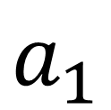
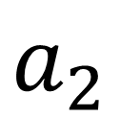

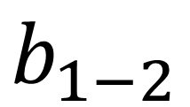


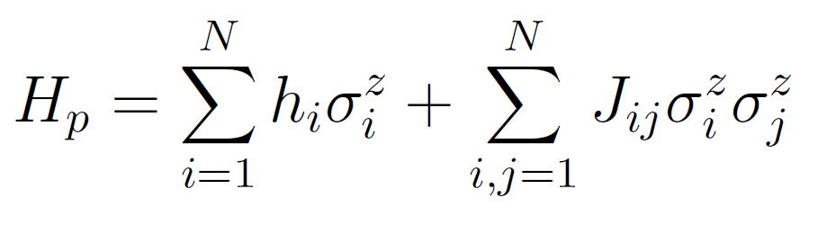
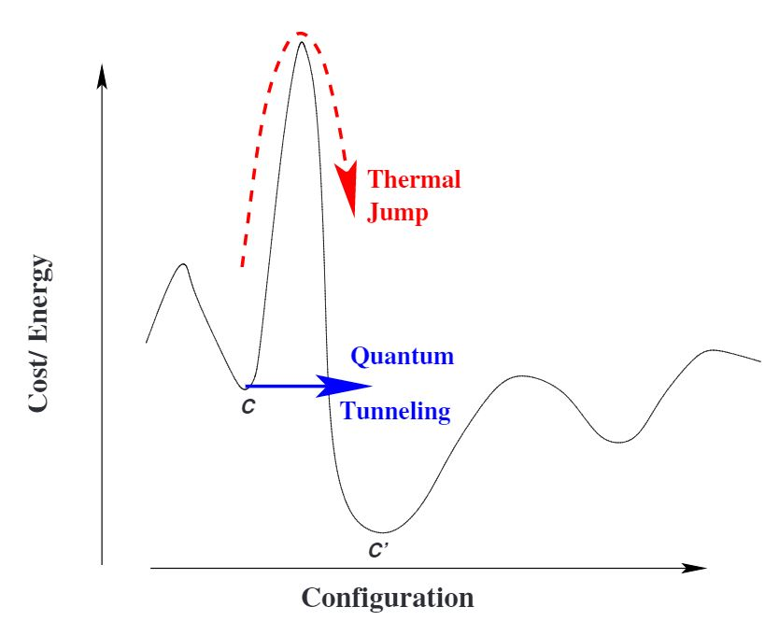
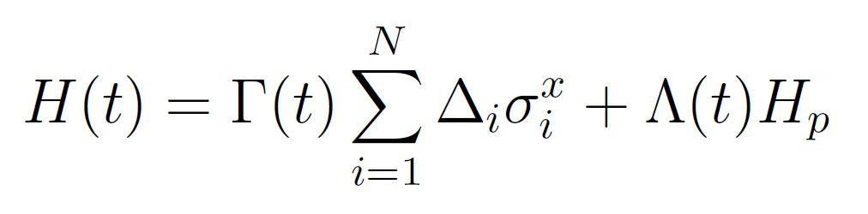
QUANTUM ANNEALER
Quantum Annealing
Federico Berra
04/08

Slide 6
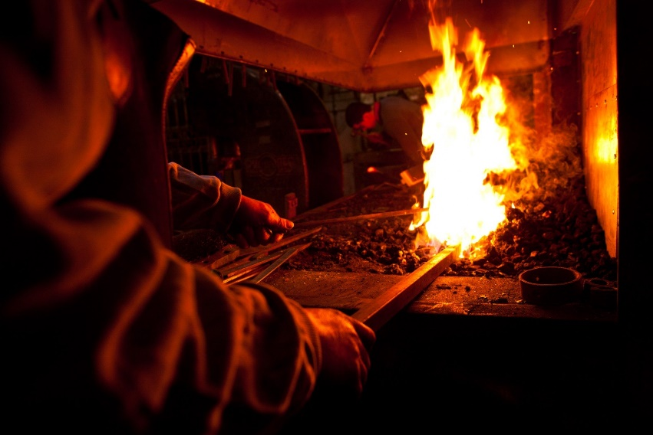

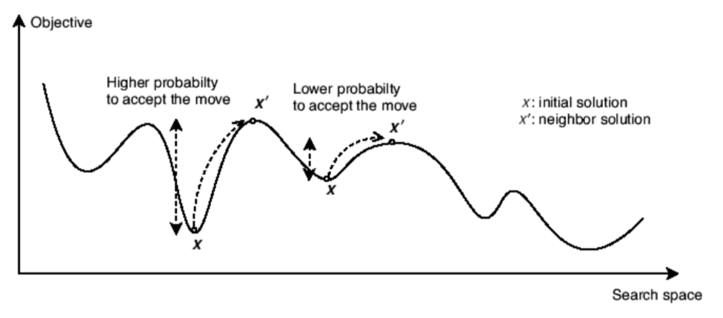
SIMULATE ANNEALING
QUANTUM ANNEALER
Simulated Annealing
Partendo da uno stato iniziale si applicano delle piccole perturbazioni al sistema e si sceglie se accettare la configurazione candidata tramite il criterio di Metropolis:
se ∆E ≤ 0 viene tenuta
altrimenti viene tenuta con probabilità
Ciò significa che, con il progredire dell’algoritmo, le probabilità che una soluzione pessima venga accettata diminuiscono
Federico Berra
05/08

Slide 7

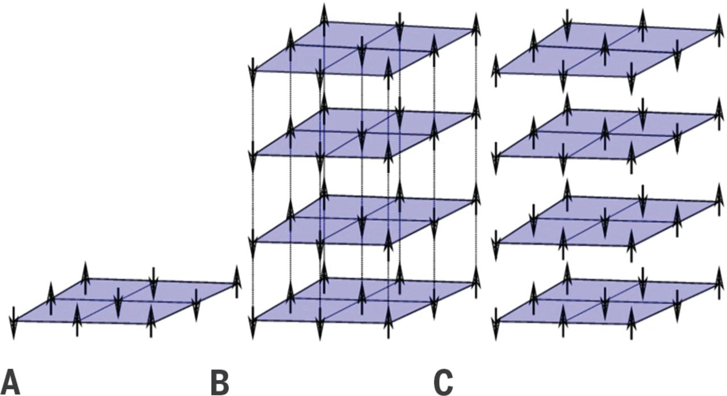
QUANTUM ANNEALER
Simulated Quantum Annealing
<PIMC>
<CT-SQA>
<DT-SQA>
Federico Berra
06/08

Slide 8
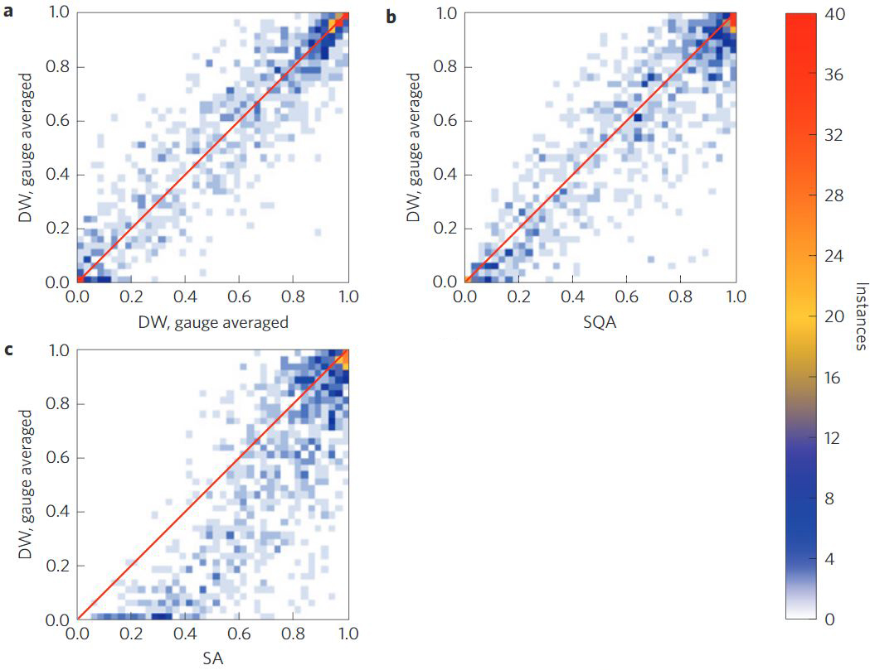
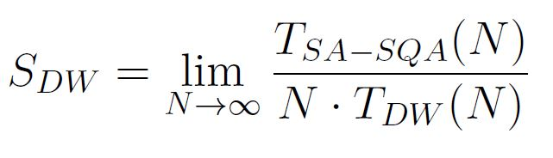
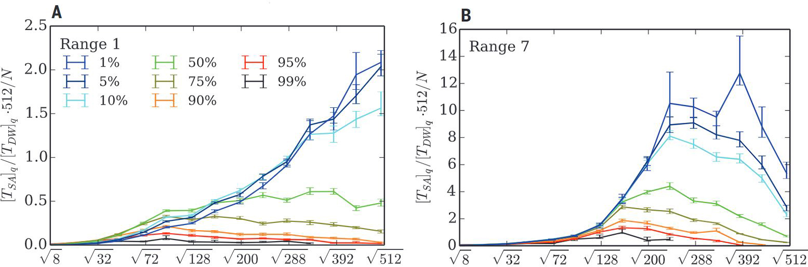
QUANTUM ANNEALER
Simulazioni
Federico Berra
07/08

Slide 9
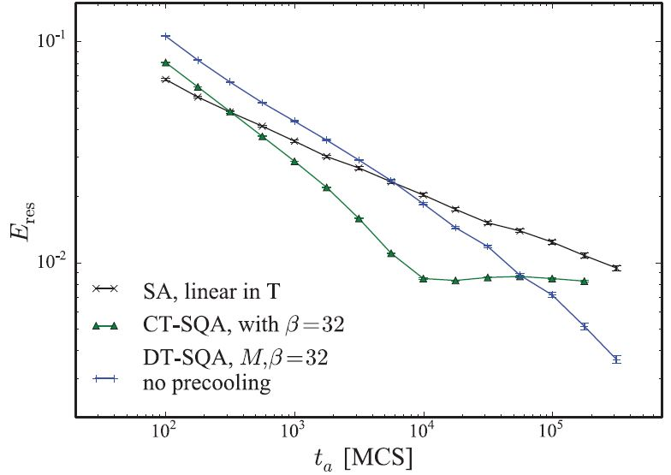
SIMULATE ANNEALING
QUANTUM ANNEALER
Confrontro tra algoritmi classici
Federico Berra
08/08

Slide 10
SIMULATE ANNEALING
QUANTUM ANNEALER
Conclusioni
Federico Berra
09/08

Slide 11
SIMULATE ANNEALING
Fine
Q & A
QUANTUM ANNEALER

Slide 12
SIMULATE ANNEALING
Parte I
QUANTUM ANNEALER

Slide 13
SIMULATE ANNEALING
QUANTUM ANNEALER
Modello di Ising
Federico Berra
99/99

